Slide 1
Redes de Computadores
Conexão TCP em Python
Utilizando a biblioteca socket
cliente.py · servidor.py

Slide 2
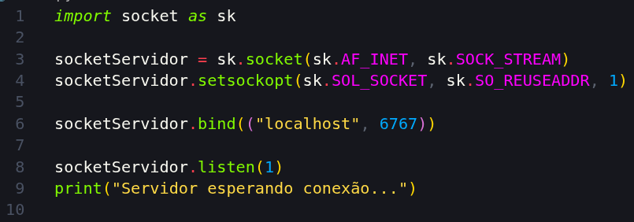
servidor.py — Criando e Configurando o Servidor
sk.socket(AF_INET, SOCK_STREAM)
.bind(("localhost", 6767))
Cria o socket TCP/IPv4 do servidor, igual ao cliente.
Associa o socket ao endereço 127.0.0.1 e à porta 6767.
.setsockopt(SO_REUSEADDR, 1)
.listen(1)
Evita erros ao encerrar um Cliente e iniciar outro.
Permite o servidor a aceitar conexões.

Slide 3
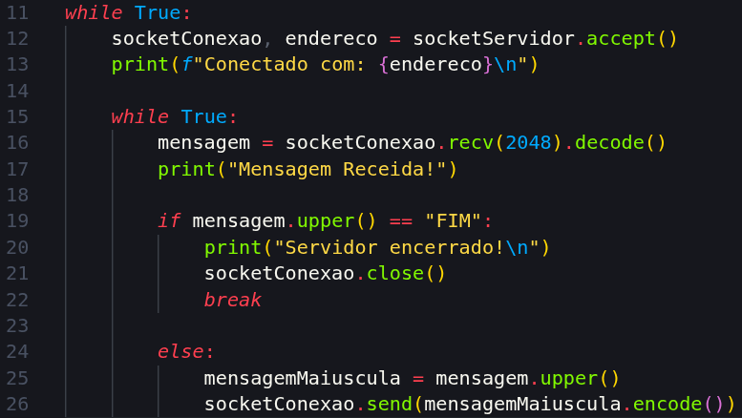
servidor.py — Criando e Configurando o Servidor
if mensagem.upper() == "FIM"
Fecha o socket da conexão, mantendo o servidor ativo.
.send()
Envia mensagemMaiuscula para o cliente.
.accept()
Bloqueia até um cliente conectar. Retorna novo socket exclusivo para aquele cliente.

Slide 4
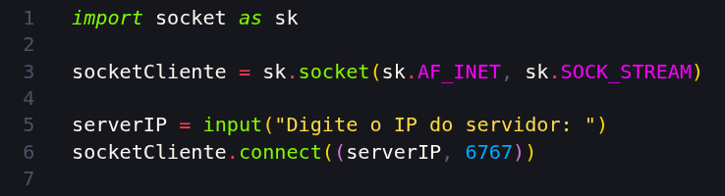
cliente.py — Criando o Socket e Conectando
import socket as sk
.connect((serverIP, 6767))
Importa a biblioteca padrão de sockets.
Estabelece uma apresentação de três vias.
Com isso, ocorre uma conexão TCP.
Parâmetros: IP e Porta do servidor.
sk.socket(AF_INET, SOCK_STREAM)
Cria um socket para o Cliente.

Slide 5
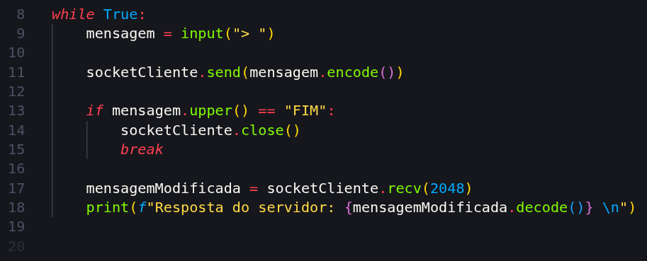
cliente.py — Criando o Socket e Conectando
.send(mensagem.encode())
.recv(2048)
Converte a string e envia pelo socket do Cliente para a conexão TCP.
Aguarda a mensagem que será devolvida pelo servidor.
if mensagem.upper() == "FIM"
Condição de encerramento: fecha o socket e sai do loop com break.

Slide 6
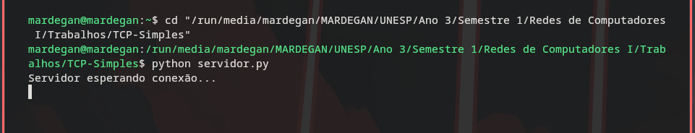
Inicialização do Servidor
Inicialização de Servidor
Inicializa o servidor rodando o arquivo servidor.py.
socketServidor.listen(1)
Servidor esperando a conexão com algum cliente.

Slide 7
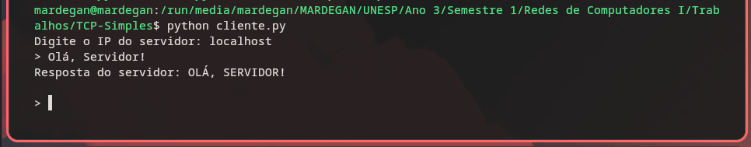
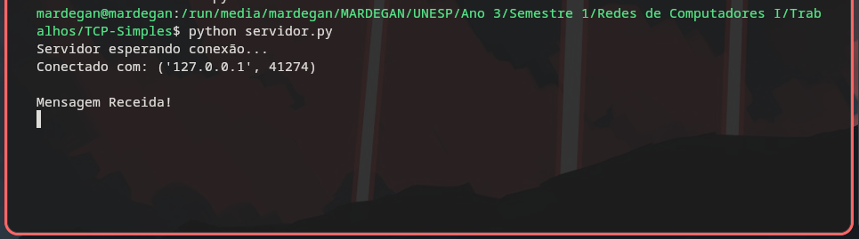
Inicialização do Cliente

Slide 8
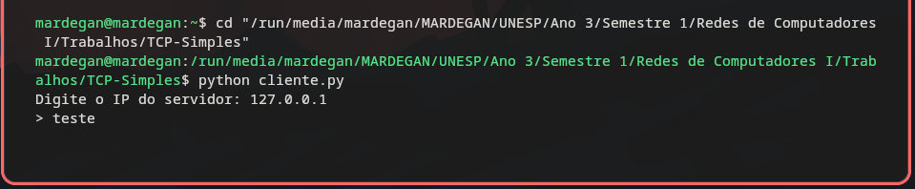
Inicialização do Cliente 2
Inicialização do Cliente 2
Inicializa o cliente rodando o arquivo mesmo arquivo cliente.py.
socketCliente.send(mensagem.encode())
A mensagem ainda não é enviada, já que outro cliente está conectado ao servidor.

Slide 9
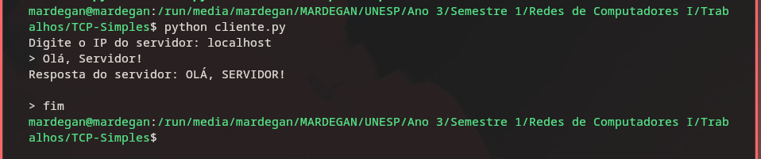
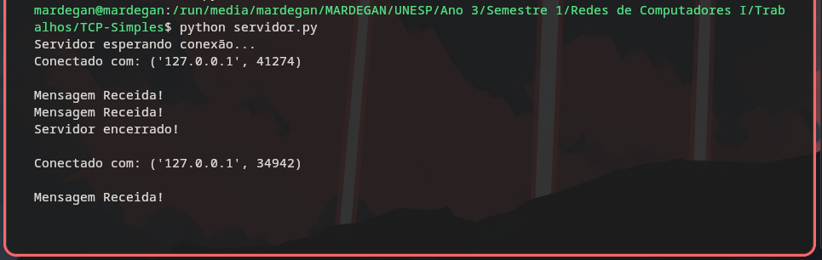
Interação (1/2)

Slide 10
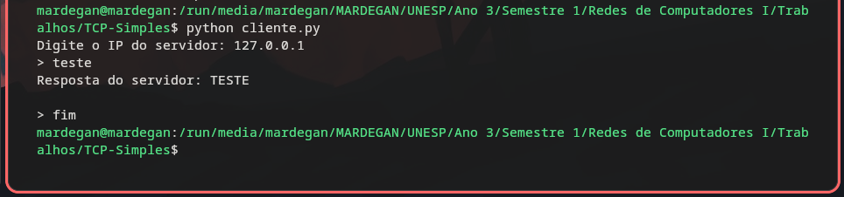
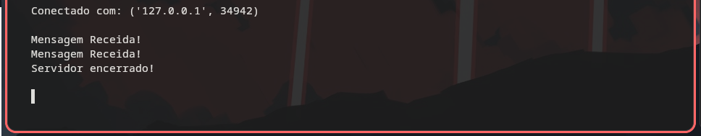
Interação (2/2)

Slide 11
Demonstração em Vídeo

